Slide 1
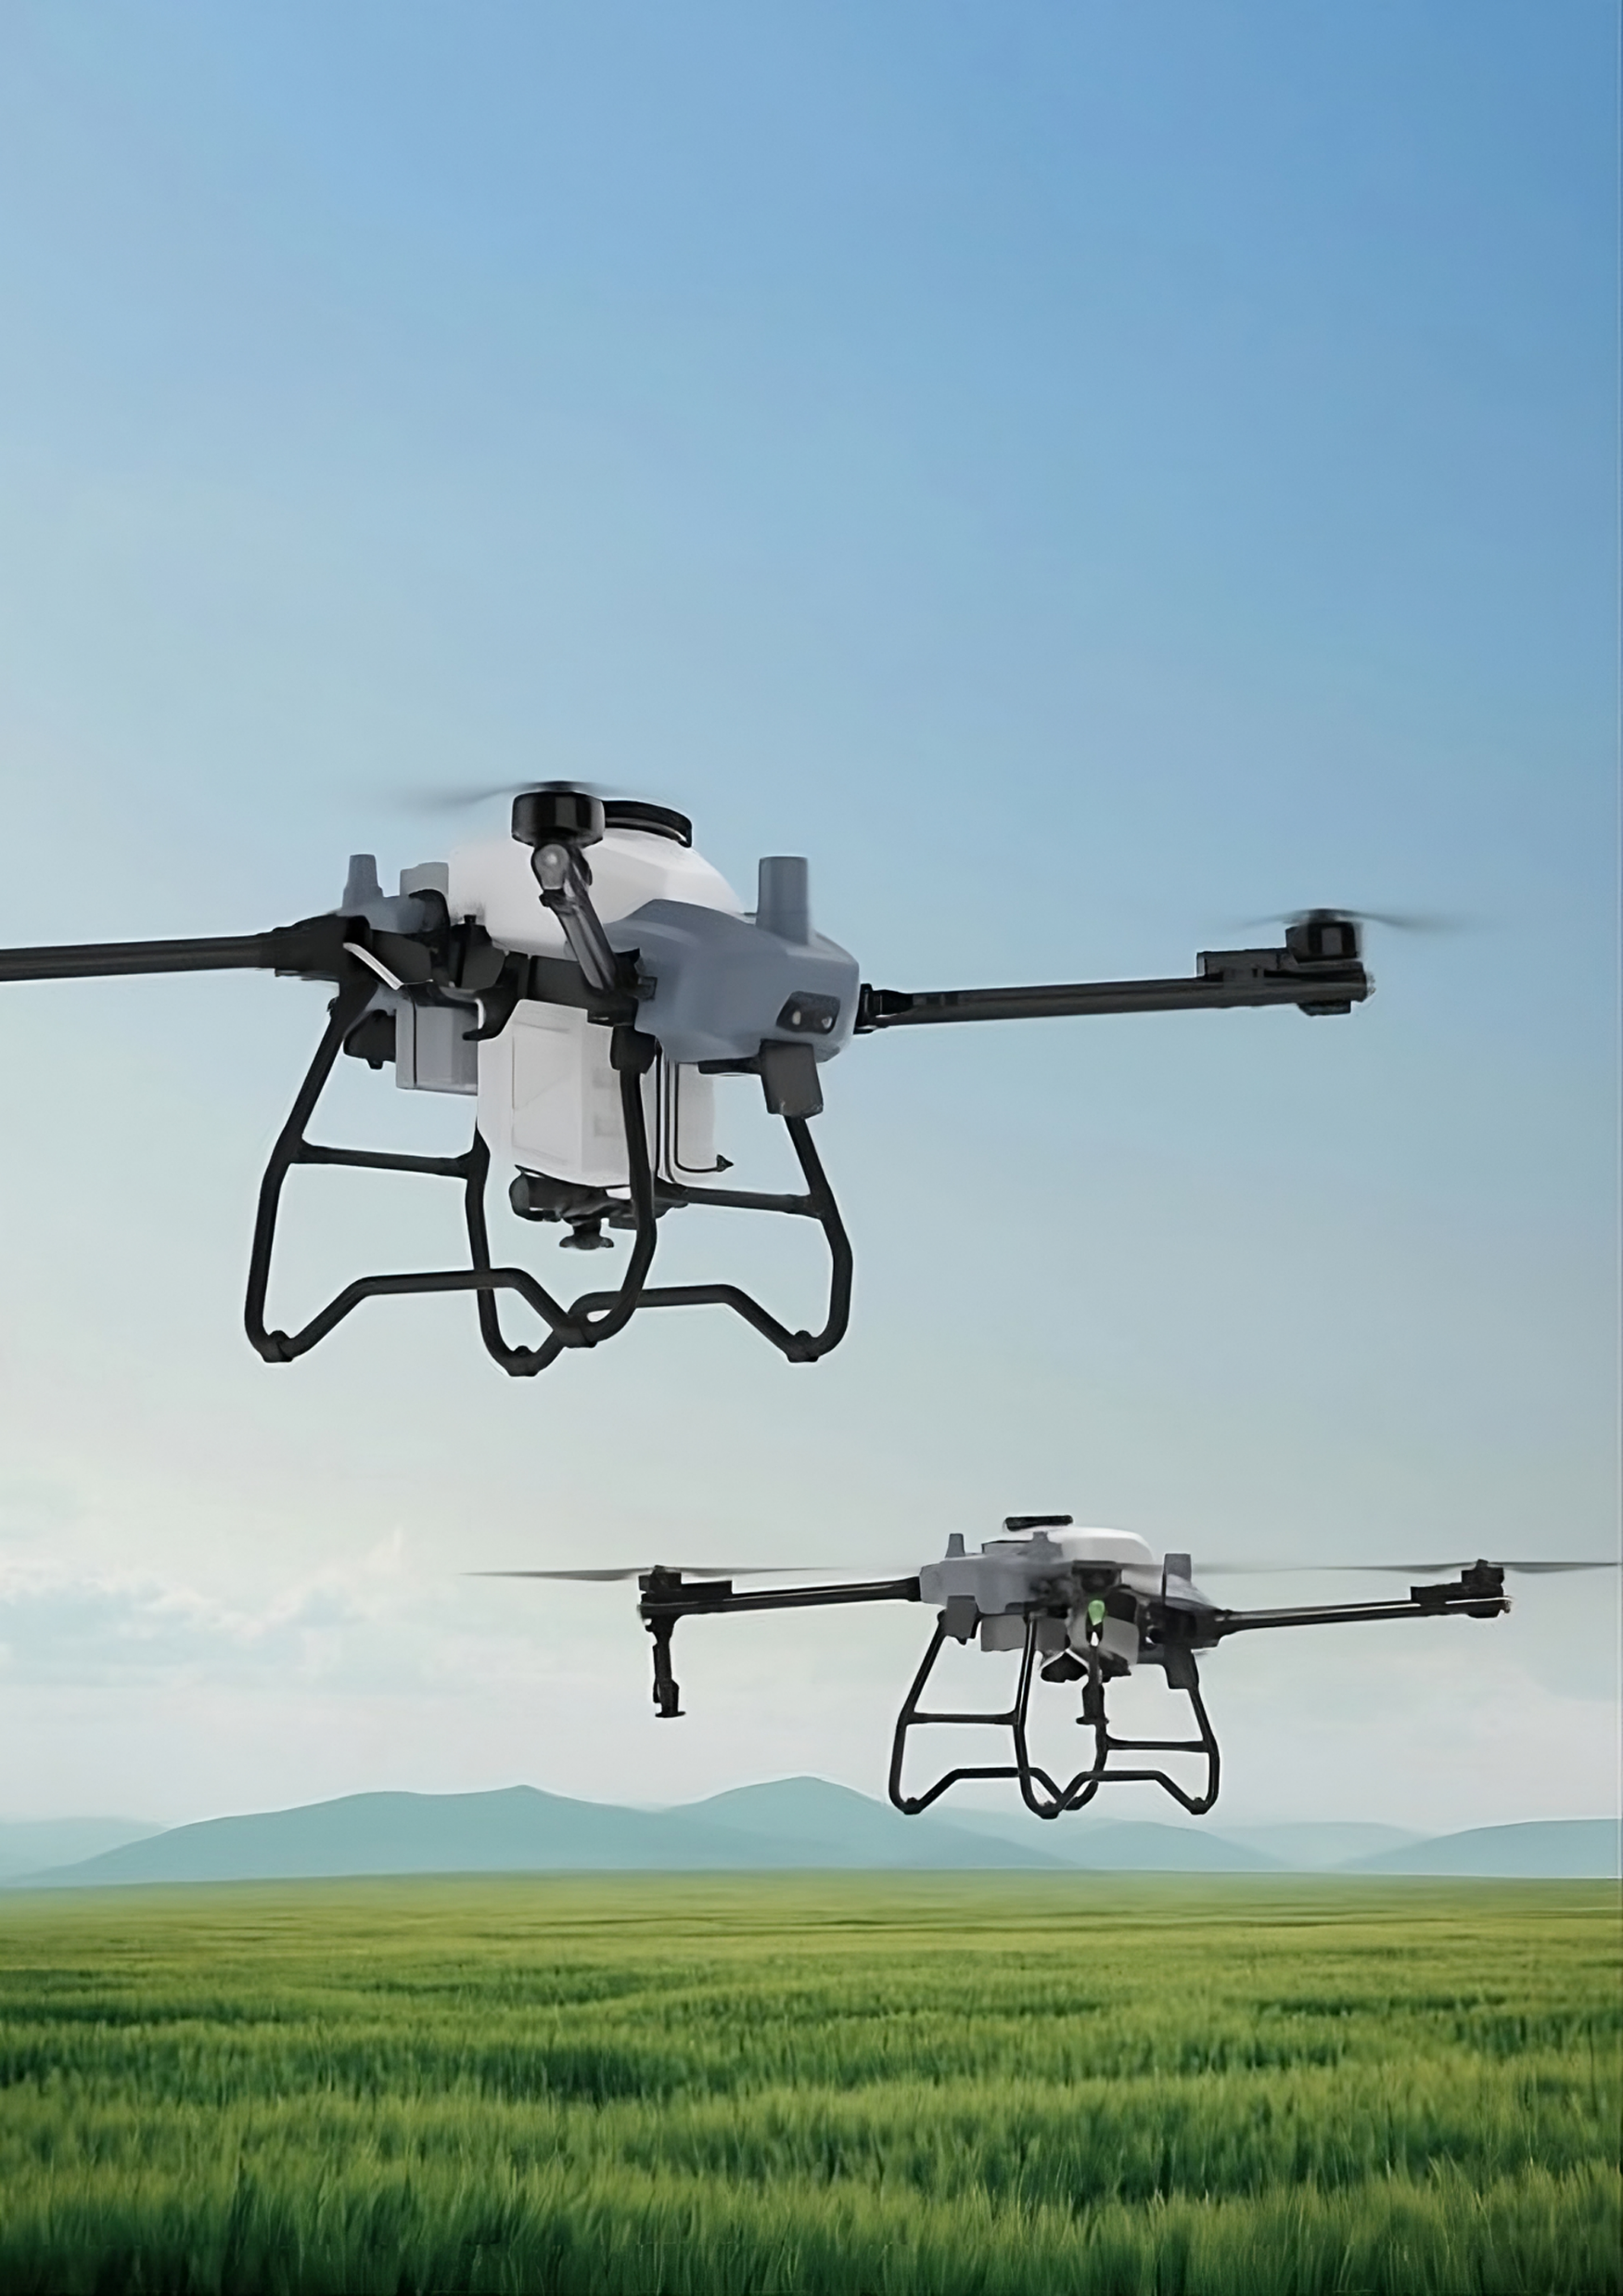
TULEN
TEKNOLOJİ VE SAVUNMA
Akıllı Tarım Teknolojileri için
TZD 30 Litrelik,
40 Litrelik ve 50 Litrelik
ZİRAİ İLAÇLAMA DRONU

Slide 2
NEDEN ZİRAİ DRON ?
Gelişmiş teknoloji : Aktif faz dizili radar, 360 derece çok yönlü engel algılama için binoküler sensör ve 50 metre engel tanıma mesafesi ile daha düzgün ölçeklendirme.
3 Boyutlu harita : Daha hızlı, daha sorunsuz uzaktan kumanda ile 10 dakikada 66 dekara kadar alan haritalama ve ayarlanabilir gimbal üzerinde ultra yüksek çözünürlüklü 12 mp kamera ile tarım arazileri ve meyve bahçeleri için 3 boyutlu haritalama.
Ağaç İlaçması : Çift atomize püskürtme diski ile eşit damlacıklar ve daha verimli pestisit kullanımı ve meyve bahçeleri için en doğru tarım dronudur.
Güvenlik : Zirai dronlar zararlı böcek ilaçları kullanırken çiftçileri zehirlenme ve yazın tarlada çalışırken güneş yanığından korumakla kalmaz bitki koruma da sağlar.
Yüksek verimlik :Zirai ilaçlama dronu ile günde 1500 dekara varan ilaçlama yapılabilir, bu da geleneksel püskürtme ile ilaçlama yöntemlerinden 50 kat daha fazladır.
Çevre koruma : Sabit konum ve yönlendirme yöntemi ile su ve toprak kirliliği ciddi oranda azaltır ve bitki koruma sağlar.

Slide 3
Atıkların azaltılması : Pestisit tasarrufunun %30’u yüksek derecede atomizasyon ile sağlanır.
Akaryakıt Tasarrufu : Traktör kullanımına bağlı akaryakıt masrafı ortadan kalkmaktadır.
Su tasarrufu : Tarım dronları ile geleneksel püskürtme yöntemlerine kıyasla %95 oranında su tasarrufu sağlanabilir. Bu, sadece ultra düşük hacimli ilaçlama dronu püskürtme teknolojisinin kullanılmasıyla mümkündür.
Daha düşük maliyet : Tarım dronları ile geleneksel püskürtme yöntemlerine kıyasla maliyette %97 azalma sağlanır.
Geniş uygulama yelpazesi : Mahsulün arazisinden ve yüksekliğinden etkilenmez, ergonomik ve yenilikçi bir uzaktan kumandaya sahiptir, alçak irtifalarda uçuşları kolaylıkla yönetir, bitki koruma sağlar ve mahsule zarar vermez.
Kullanım ve bakım kolaylığı : Zirai ilaçlama dronları uzun ömürlüdür, bakım maliyeti düşüktür ve tarım dronlarının parçalarının değiştirilmesi kolaydır.

Slide 4
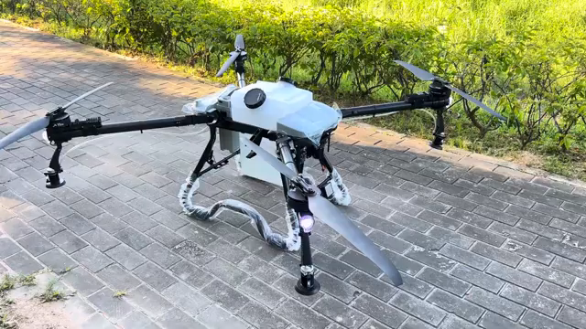
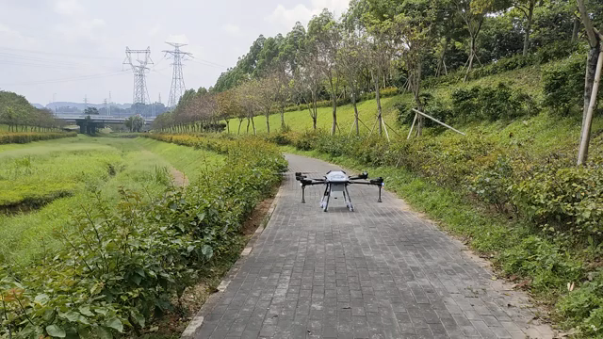
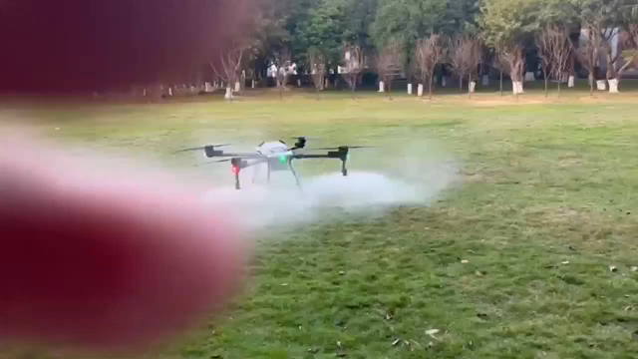
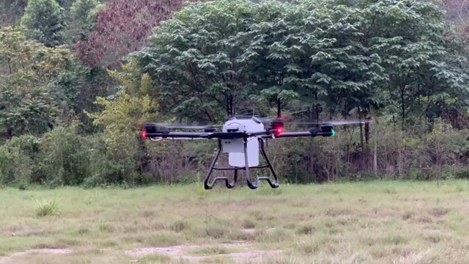

Slide 5
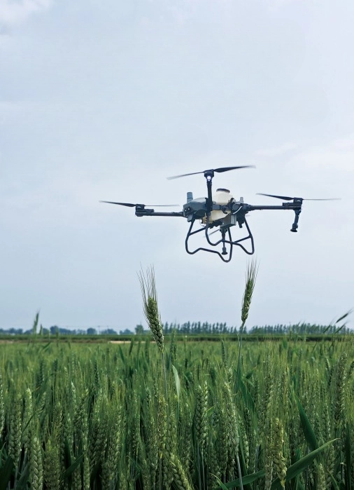
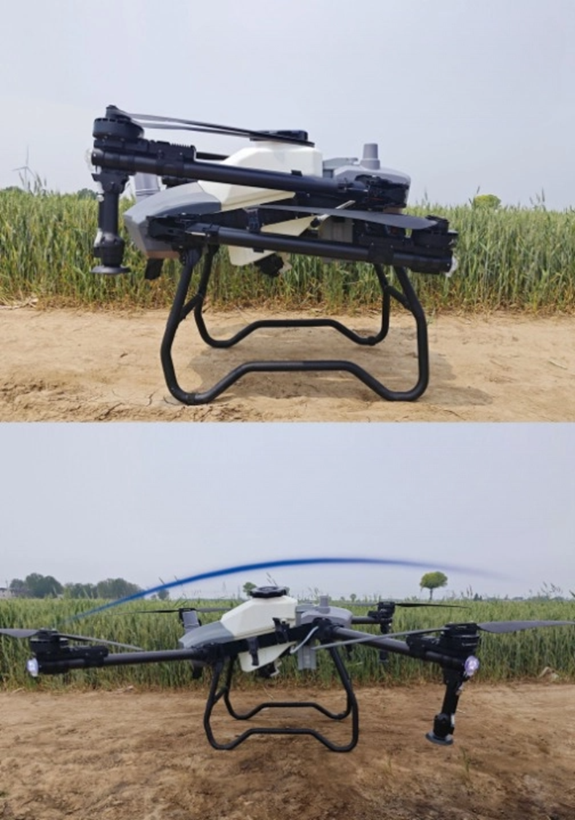

ZDT 30 Litrelik 40 Litrelik ve 50 Litrelik olmak üzere üç çeşit yük modeliyle,
yüksek mukavemetli kafes gövde yapısı,
kumandalı entegre paket uçuş kontrolü ,
360 derece çok yönlü radar ,
büyük akışlı çarklı pompa ve su soğutmalı santrifüj nozul ile,
yazılım ve donanımın derin entegrasyonu.

Slide 6
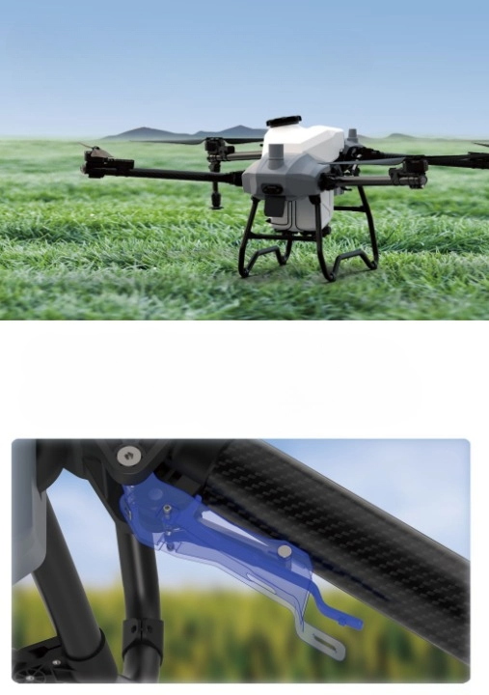
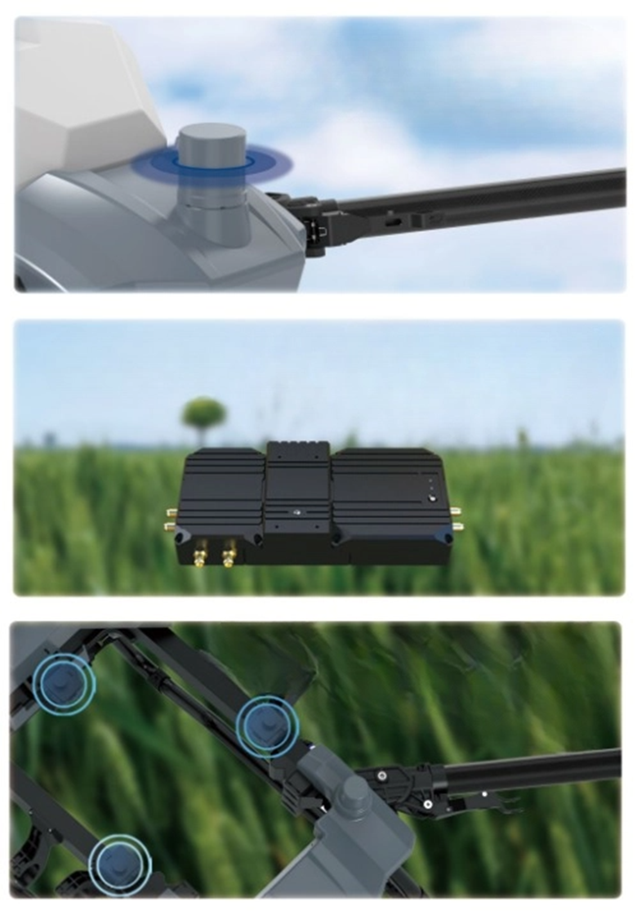
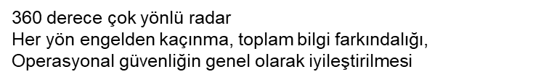
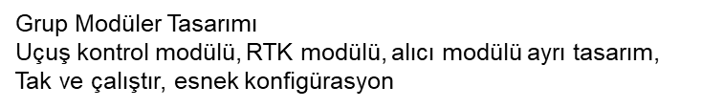
Kafes yapısıyla, mukavemetin iki katına çıkartılması,
Sağlam ve dayanıklılık
Basınç tokası tipi kitleme yapısı
Rahat kullanım, çift koruma, sağlam ve güvenilirlik.
Güvenlik performansı geleneksel olanlardan % 80 daha yüksektir.
Yüksek hassasiyetli tartım modülü ile otamatik kalibrasyon
gerçek zamanlı tartım-ekim doğruluğunu iyileştirilerek
% 75 tasarruf sağlar.

Slide 7
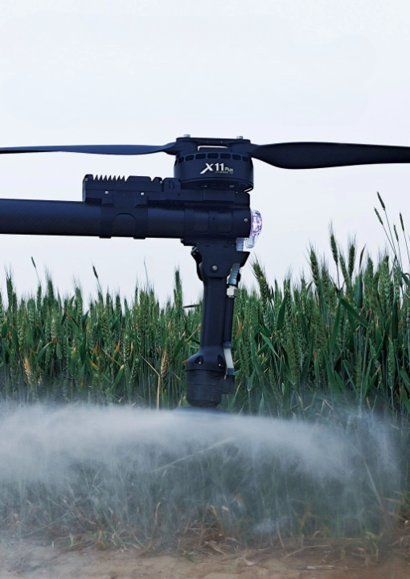
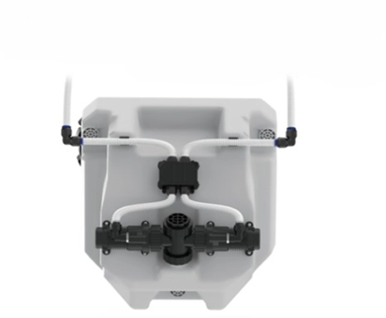
Su Soğutmalı Santrifüj Nozul
Ara katman su soğutmalı satrifüj nozul, elektirik ve mekanik düzenlemenin sıcaklığını etkili bir şekilde azaltabilir,
Ömrünü % 70 oranında arttırabilir ve parçacık boyutu aralığı
minimum 50 mikrona ulaşabilir,
Yeni bir püskürtme deneyimi sunar.
Çift taraflı yüksek akışlı pevane ile donatılmıştır. Bol akışlı ve verimli çalışma sağlar. Ultrasonik akış ölçer sensörü ve sıvı ayırma tespiti ile16 L/dak akışa ulaşabilir.
Gerilim aralığı | 12s-18s
Mevcut aralık | 2A dahilinde
Maksimum deşarj | 8 L (Voltaj aralığı ne kadar büyükse akış o kadar büyük olur)
Nominal güç | 20-80W(X2)
Kontrol modu | PWM
Ağırlık | 700G
Çalışma sıcaklığı | -10-50 derece
Giriş ve çıkış çapı | 12mm
Hat uzunluğu | 1.25M
Boyut | 310*140*76MM

Slide 8
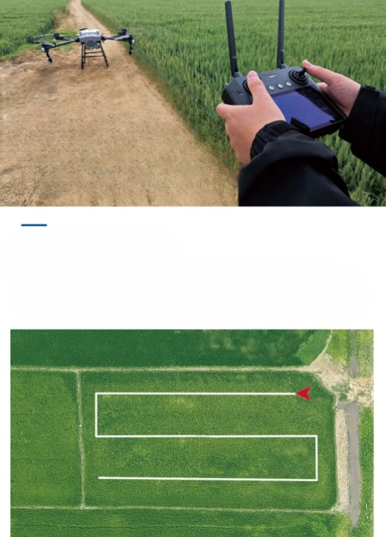
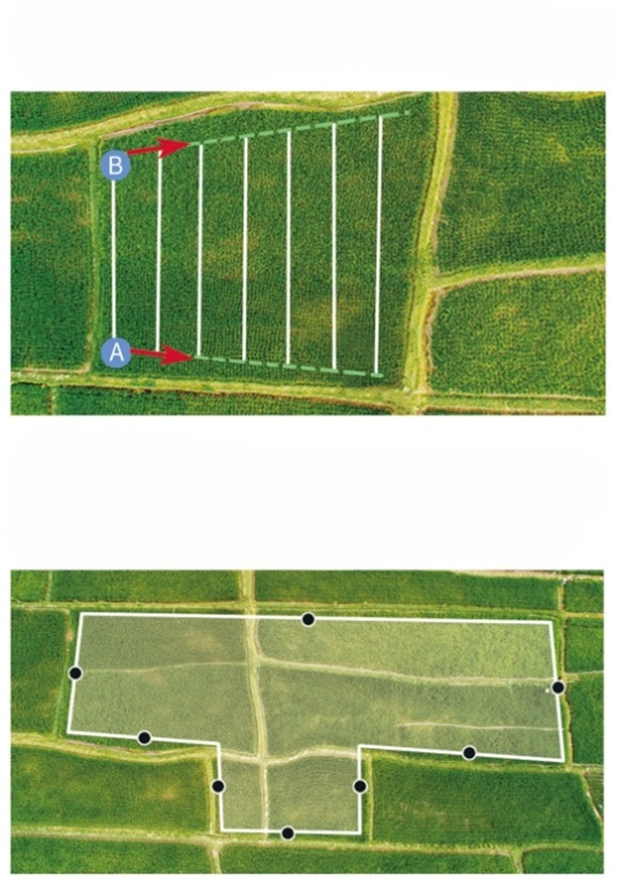
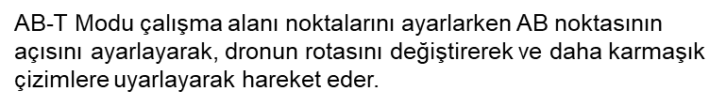
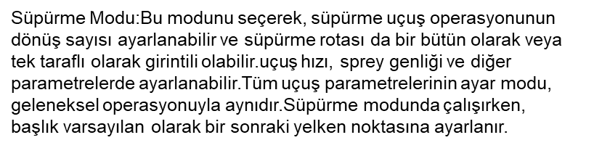
Akıllı uzaktan kumanda
Geniş görüş alanı yüksek parlaklık kullanımı kolay
yeni bir Qualcomm işlemci, Anroid gömülü sistem,
Gelişmiş SDR teknolojisi ve süper protokol yığını
Tamamen Otonom Uçuş
Düzensiz araziler için keyfi çokgen rota planlaması sağlanabilir, tamamen otonom çalışma sağlayabilir,
İş verimliliğini artırabilir. Bir rota hafıza fonksiyonun sahiptir ve operatörün dozajı daha doğru bir şekilde kavramasına yardımcı olan püskürtme alanını hesaplayabilir.

Slide 9
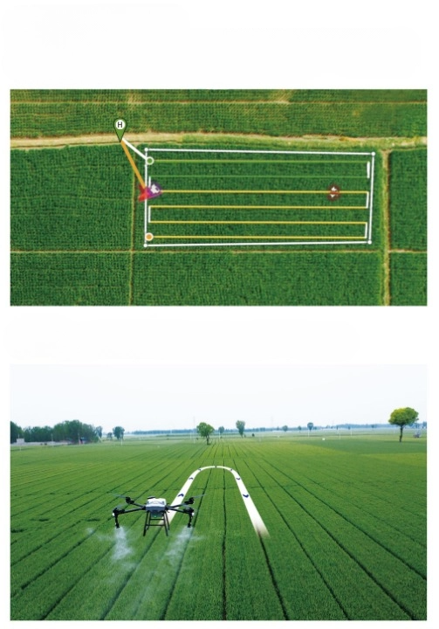
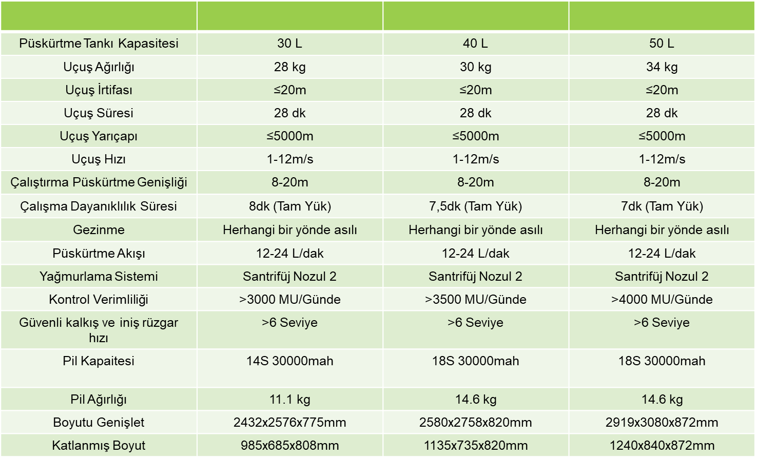
Akıllı Rota Planlama modu ile her operasyon için en iyi rotayı bağımsız olarak planlar. Sürekli sıvı seviyesi ölçer ile gerçek zamanlı olarak kalan ilaç miktarını kavrayabilir, değişim noktasını tahmin edebilir ve optimum ilaç-batarya eşleşmesini gerçekleştirebilir.
Kendi kendini süpürme, daha kapsamlı sprey kaplama yapar.
Hava yolu U dönüşü
U dönüşü açısı küçüktür, uçuş daha yumuşaktır,
operasyon daha verimlidir.

Slide 10
AB nokta hafıza görevi | Tam kendi kendine planlama sistemi | Tıp kırılma noktası hafızası
İlaç kırılma noktasında İlaçlamaya devam edin | İHA GPS sistemi | Yer istasyonu
Video iletimi | Radar engellerinden kaçınma | Pervane katlanır kürek
Gece uçuş fonksiyonu | Komple makine katlama | Dalga formu radarı
Görsel aralığın ötesinde çalışın | Uçuş İstikrarı | Geçerli kullanıcılar Çeşitli mahsüller ve meyve ağaçları
Uygulanabilir yer tüm arazi | Uçak modu (manuel) | Uçak modu (akıllı)

